Slide 1
電子教科書における
サーバ連携機能の開発
A1078307 岩崎 広平
Notes:
発表１５分 質疑１５分 １０枚程度

Slide 2
電子教科書導入の利点
印刷費用の削減
動画や3Dコンテンツの表示
障碍のある方を含めた、広い学習者への対応
  文字サイズ，行間，文字色の調整，字幕の表示など
生徒の情報をオンラインで管理，蓄積，整理
  開いている教科書のページ，宿題の進捗など
協調学習
  下線や書き込み，参考文献の共有
    書き込みに対してもコメントが可能
Notes:
【印刷費用削減の具体例】
カリフォルニア州の高校（数学・理科）で導入された結果、数百万ドルとかかっていた紙の教科書費用を他の経費に回せるようになった。
【協調学習】
これまでも、情報を追加することはできた。
電子教科書によって、それらを他人と共有したり、オンラインで他人と議論することが可能になった
【下線や書き込みを共有することで、グチャグチャになるのでは】
・表示の切り替えが可能。
・書き込みは教科書の本文とは別枠で表示される。
・生徒のIDが付属するため、本人の特定が可能であり、イタズラはされにくい。

Slide 3
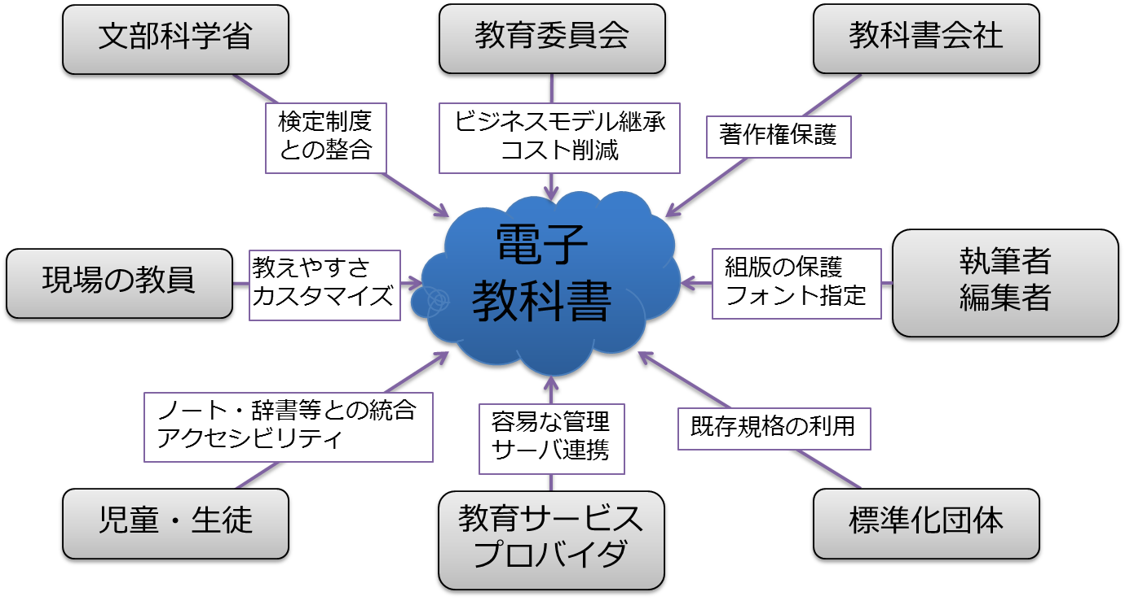
現状の問題点
電子教科書に要求される機能と、それらを実現するための仕様が定まっていない
Notes:
電子教科書の標準化を巡る動きは，ここ数か月の間で急速に進んでいる．IDPFが2013年10月より電子教科書の標準化に向けてEDUPUBの議論を開始しているほか，国内でも文部科学省が電子教科書のサンプル開発に向けて2013年12月から会議を始めている．こうした電子教科書の標準化に向けた活動において，電子教科書に要求される機能や議論されるべき課題の提案が求められている．国内外のこうした活動に参加して，未だ明らかになっていない問題について積極的に意見交換していくことが，今後の研究課題となる．

Slide 4
田村研究室での活動
要求される機能項目の整理と、実現方法の提案
  6つのカテゴリー，73項目に分類
文部科学省
要求機能73項目
教員
教育委員会
アクセシビリティ
学習支援
要求項目の
アンケート
学習者による
情報追加
生徒
認証と著作権
執筆者
教科書会社
内容表示
関連情報
出版社
Notes:
Jung[2]やKim[3]らの先行研究を基に，DiTT[4]が提案する標準機能案，ISO SC36の電子教科書の要求機能に関するアンケート，アクセシビリティを追加して作成した（図1）．

Slide 5
カテゴリ
No.
名称
カテゴリ
No.
名称
1
表示フォントの変更
37
表示テキストのサイズ調整
2
行間の変更
38
言語依存のテキスト表示
3
文字色の変更
39
表組みのサポート
4
表示の白黒反転
40
マルチメディア再生(画像、動画、3D)
5
テキストの読み上げ
41
音声の再生
6
テキストの読み上げ速度の変更
42
対話型メディアの表示
7
読み上げ部分のハイライト表示
内容表示
43
ページ移動
8
本文テキストへの点字等のメタデータ追加
44
目次の表示、目次から目的頁に移動
アクセシビリティ
9
図表を拡大してもレイアウトを保持
45
脚注の表示、脚注から本文に戻る
10
色弱や色盲の学習者に対応した色の構成
46
語彙集／索引の表示、語彙集／索引から本文に戻る
11
白黒反転時に図の可読性を保つ
47
数式の表示
12
動画再生時に字幕を表示
48
テキストの検索
13
動画の光量を調整できる
岩崎が担当した項目
49
ページ印刷
14
音声認識による操作
50
テキストのコピー
15
総ルビ表示のオプション
51
誤操作時のUndo(操作前に戻る)機能
16
ルビの非表示オプション
52
サーバへのデータ転送
17
二重ルビ、両側ルビの取扱い
53
学習者に適した画面の構成変更
18
ノートの追加、修正、削除
54
タブレットPCセンサーの情報利用
19
ノートに描画を含める
55
他のアプリケーションへのリンク,起動
20
ノートウィンドウの移動、リサイズ
56
スクリーンイメージキャプチャ
21
ノートのテキスト検索
57
教科書内容が更新された際の反映
22
ノートの印刷
58
告知用掲示板
23
参考文献へのリンクの追加／削除
59
生徒書込用掲示板
学習者による情報追加
24
ブックマークの追加/削除
学習支援
60
Q&A掲示板
25
下線/ハイライトの追加/削除
61
時間割の提示
26
ハイパーリンクの追加/削除
62
クイズの自動正誤判定
27
音声メモの追加/再生/削除
63
学習履歴の保存、管理、分析
28
音声認識によるテキスト入力
64
学習者名簿等のデータベース管理
29
追加情報一覧の表示
65
習熟度別学習、自律学習の支援
30
追加情報の日時保存/表示
66
教員が必要に応じて教材をカスタマイズ
31
LMSによる認証
67
学習者グループの構成や管理
32
オンライン認証
68
画面共有、ファイル交換
認証と著作権
33
オフライン認証
69
操作ツールのインタフェース共通化
34
デジタル著作権管理
70
辞書の表示
35
著作権侵害の場合の利用制限
関連情報
71
参考書の表示
36
メタデータ
72
辞書や参考書の選択
73
ハイパーリンク

Slide 6
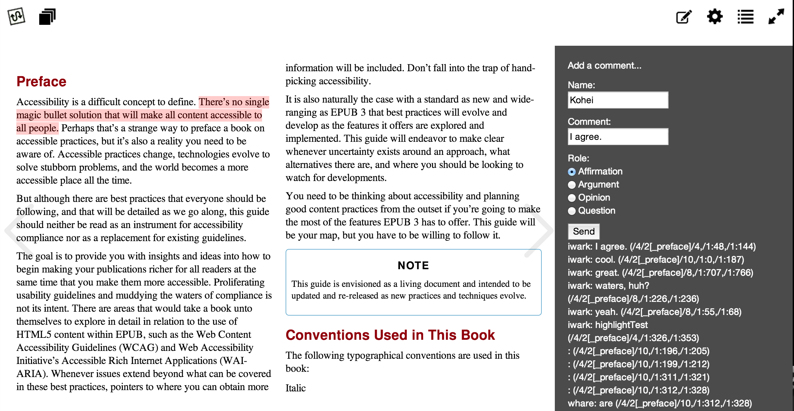
実装したリーダー
追加する情報
ハイライト、
情報の追加
追加情報の一覧
他者との共有

Slide 7
開発物の全体像
サーバ
生徒1が賛成意見を追加しました。
追加情報1
生徒2が疑問を追加しました。
追加情報2
教科書
生徒2
生徒1が意見を追加しました。
追加情報3
教科書
生徒1
賛成のコメント
生徒2が反対意見を追加しました。
追加情報4
疑問のコメント
意見のコメント
反対のコメント
Notes:
白黒で見られるようにする

Slide 8
サーバ連携機能の開発
学習者が教科書に対して情報を追加できる
情報は教科書とサーバそれぞれで保持できる
他人が追加した情報も同期できる
情報の送受信にはTinCanAPIを利用する
  Learning Record Store(LRS)
  Computer Supported Collaborative Learning(CSCL)

Slide 9
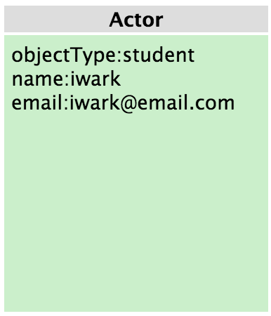
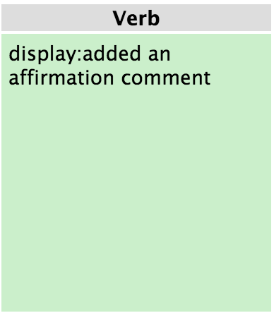
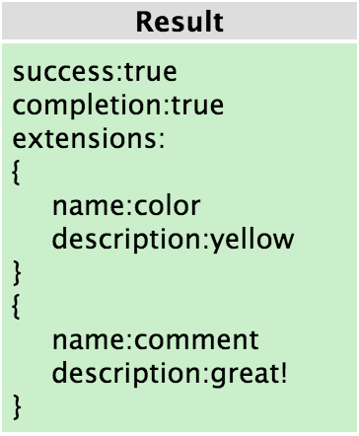
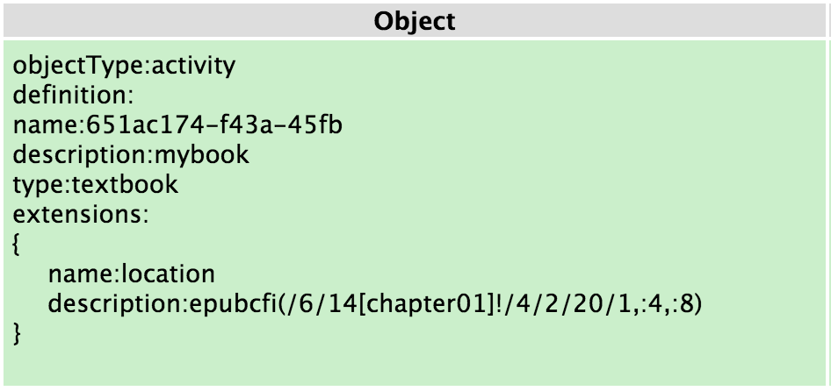
送受信する情報の例
Notes:
APIは，Advanced Distributed Learning (ADL)社が主導して制定を進めている規格であるTinCanAPI[7]を用いて設計した．ただし，本研究に必要の無い仕様や機能については，実装していない．また，一部本研究に合わせて改変している箇所がある．TinCanAPIでは基本的にユーザの各々の送信情報をStatementとし, 1つのStatementをActor, Verb, Object, Resultに分けて保存する．学習内容だけでなく，学習完了などのステートメントを様々なプラットフォームから送信することができるため，Learning Record Store (LRS)として用いることができる．本研究では学習履歴の蓄積だけでなく，学習者同士の協調学習(CSCL: Computer Supported Collaborative Learning)としての役割も果たせるサーバの開発が目的であるが，これもTinCanAPIの仕様でカバーできる．
教科書内への情報（コメント、ハイライト）の追加
Hypothes.is, Access, Apple, UC Berkeley
追加した情報をクラスやグループと共有
Hypothes.is
CSCLサーバー上での協調学習
CSCL: Computer Supported Collaborative Learning

Slide 10
Open Book Hack Weekend
2014-1-11での発表
電子許可書に新機能を提案・開発するイベント
  Readium Foundation主催
  O’Reilly Media, Hypothes.is, Google などが参加
Githubで共有
  https://github.com/iwark/thesis
  成果の再現が可能
  機能についての議論、改善が可能
Notes:
電子書籍に新機能を提案・開発するイベント
他の人がどんなことを発表していたか
そこで何をしたか 規模
英語で発表してきました

Slide 11
今後の課題
要求される技能についてのより詳しい提案、
サンプルの開発を進めていく
国内外と意見を交換することで、電子教科書の標準化をさらに進めていく
Notes:
電子教科書の標準化を巡る動きは，ここ数か月の間で急速に進んでいる．IDPFが2013年10月より電子教科書の標準化に向けてEDUPUBの議論を開始しているほか，国内でも文部科学省が電子教科書のサンプル開発に向けて2013年12月から会議を始めている．こうした電子教科書の標準化に向けた活動において，電子教科書に要求される機能や議論されるべき課題の提案が求められている．国内外のこうした活動に参加して，未だ明らかになっていない問題について積極的に意見交換していくことが，今後の研究課題となる．

